Slide 1
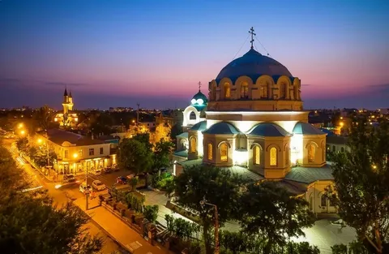
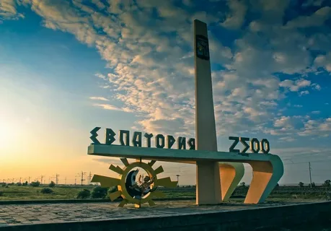
Проект бюджета муниципального образования городской округ Евпатория Республики Крым на 2025 год и плановый период 2026 и 2027 годов. (главный распределитель бюджетных средств Департамент городского хозяйства Республики Крым)

Slide 3
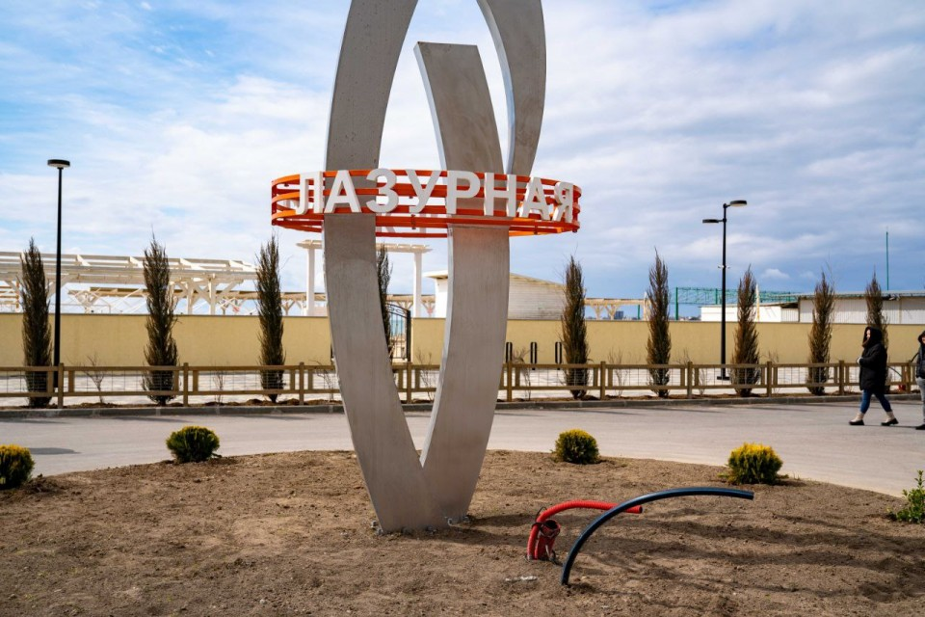
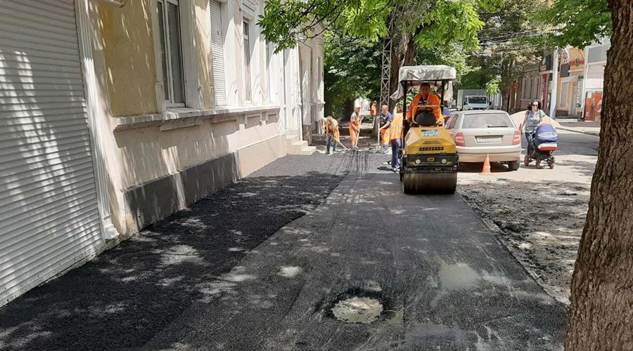
Бюджет департамента городского хозяйства формируется в рамках муниципальных программ:
Программа «Реформирование и развитие жилищно-коммунального хозяйства городского округа Евпатория Республики Крым»
Программа «Формирование современной городской среды городского округа Евпатория Республики Крым»

Slide 4
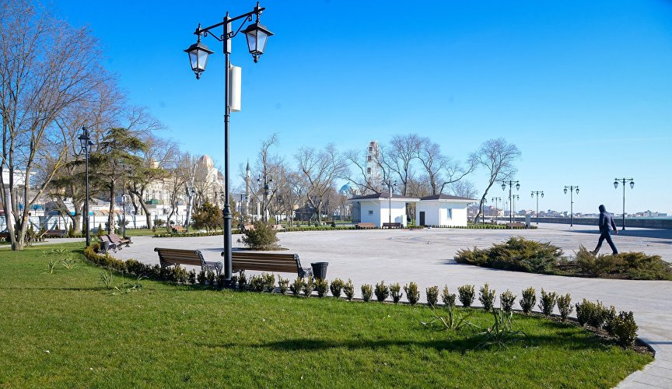
Формирование современной городской среды городского округа Евпатория Республики Крым

Slide 5
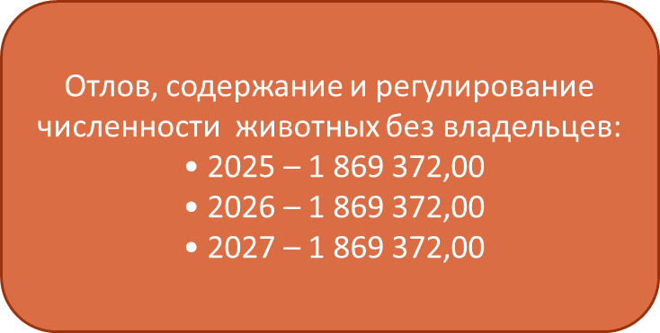
Реформирование и развитие жилищно-коммунального хозяйства городского округа Евпатория Республики Крым

Slide 6
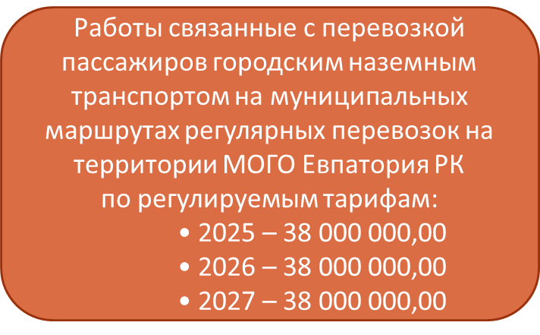
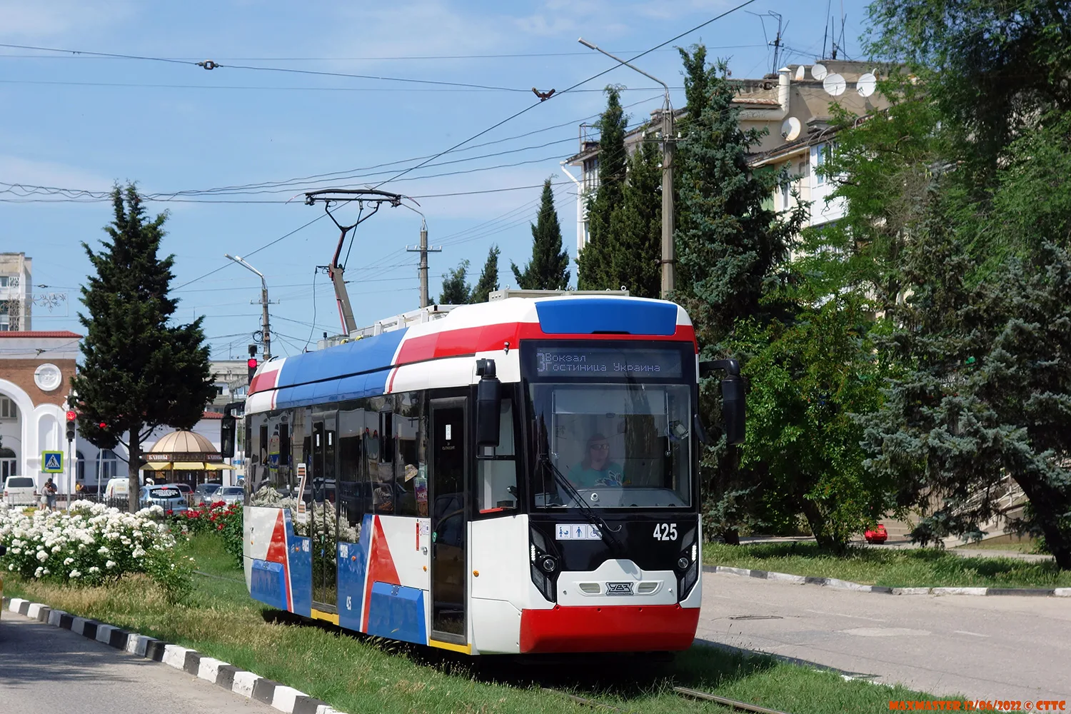
Реформирование и развитие жилищно-коммунального хозяйства городского округа Евпатория Республики Крым

Slide 7
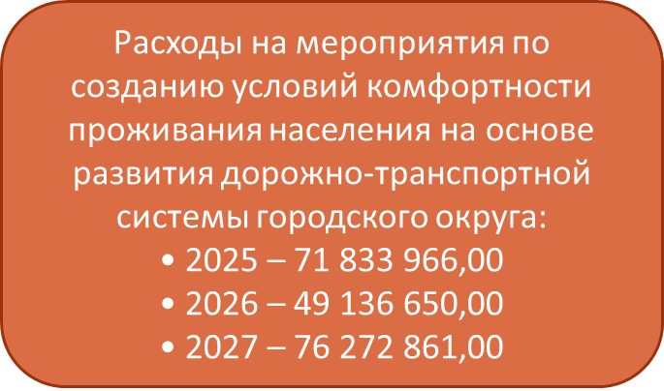
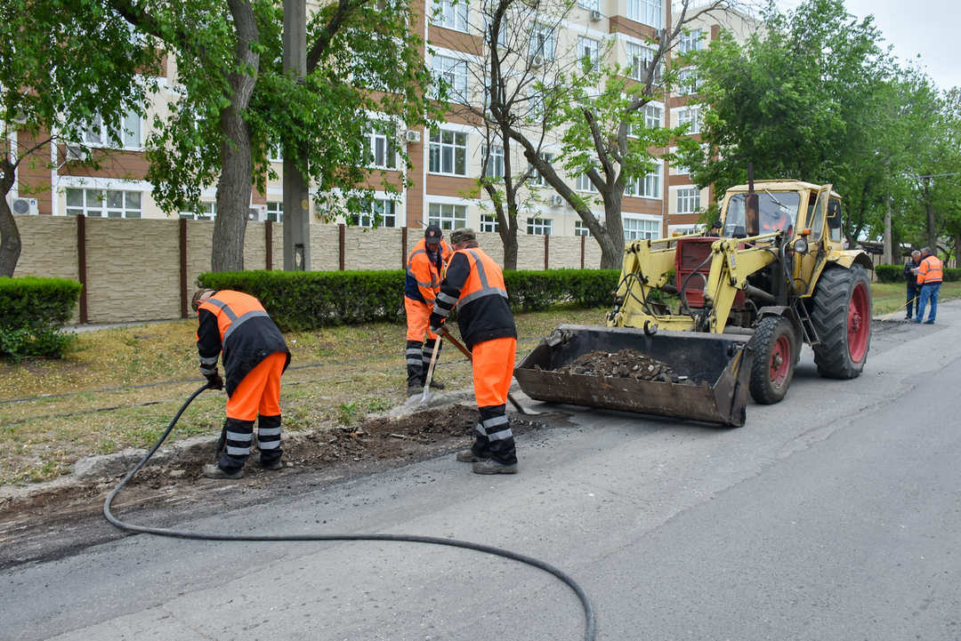
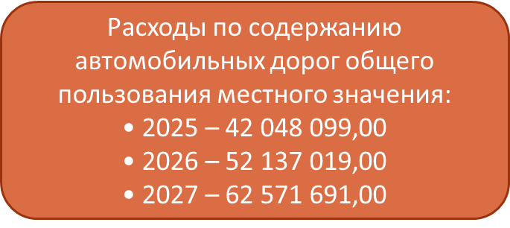
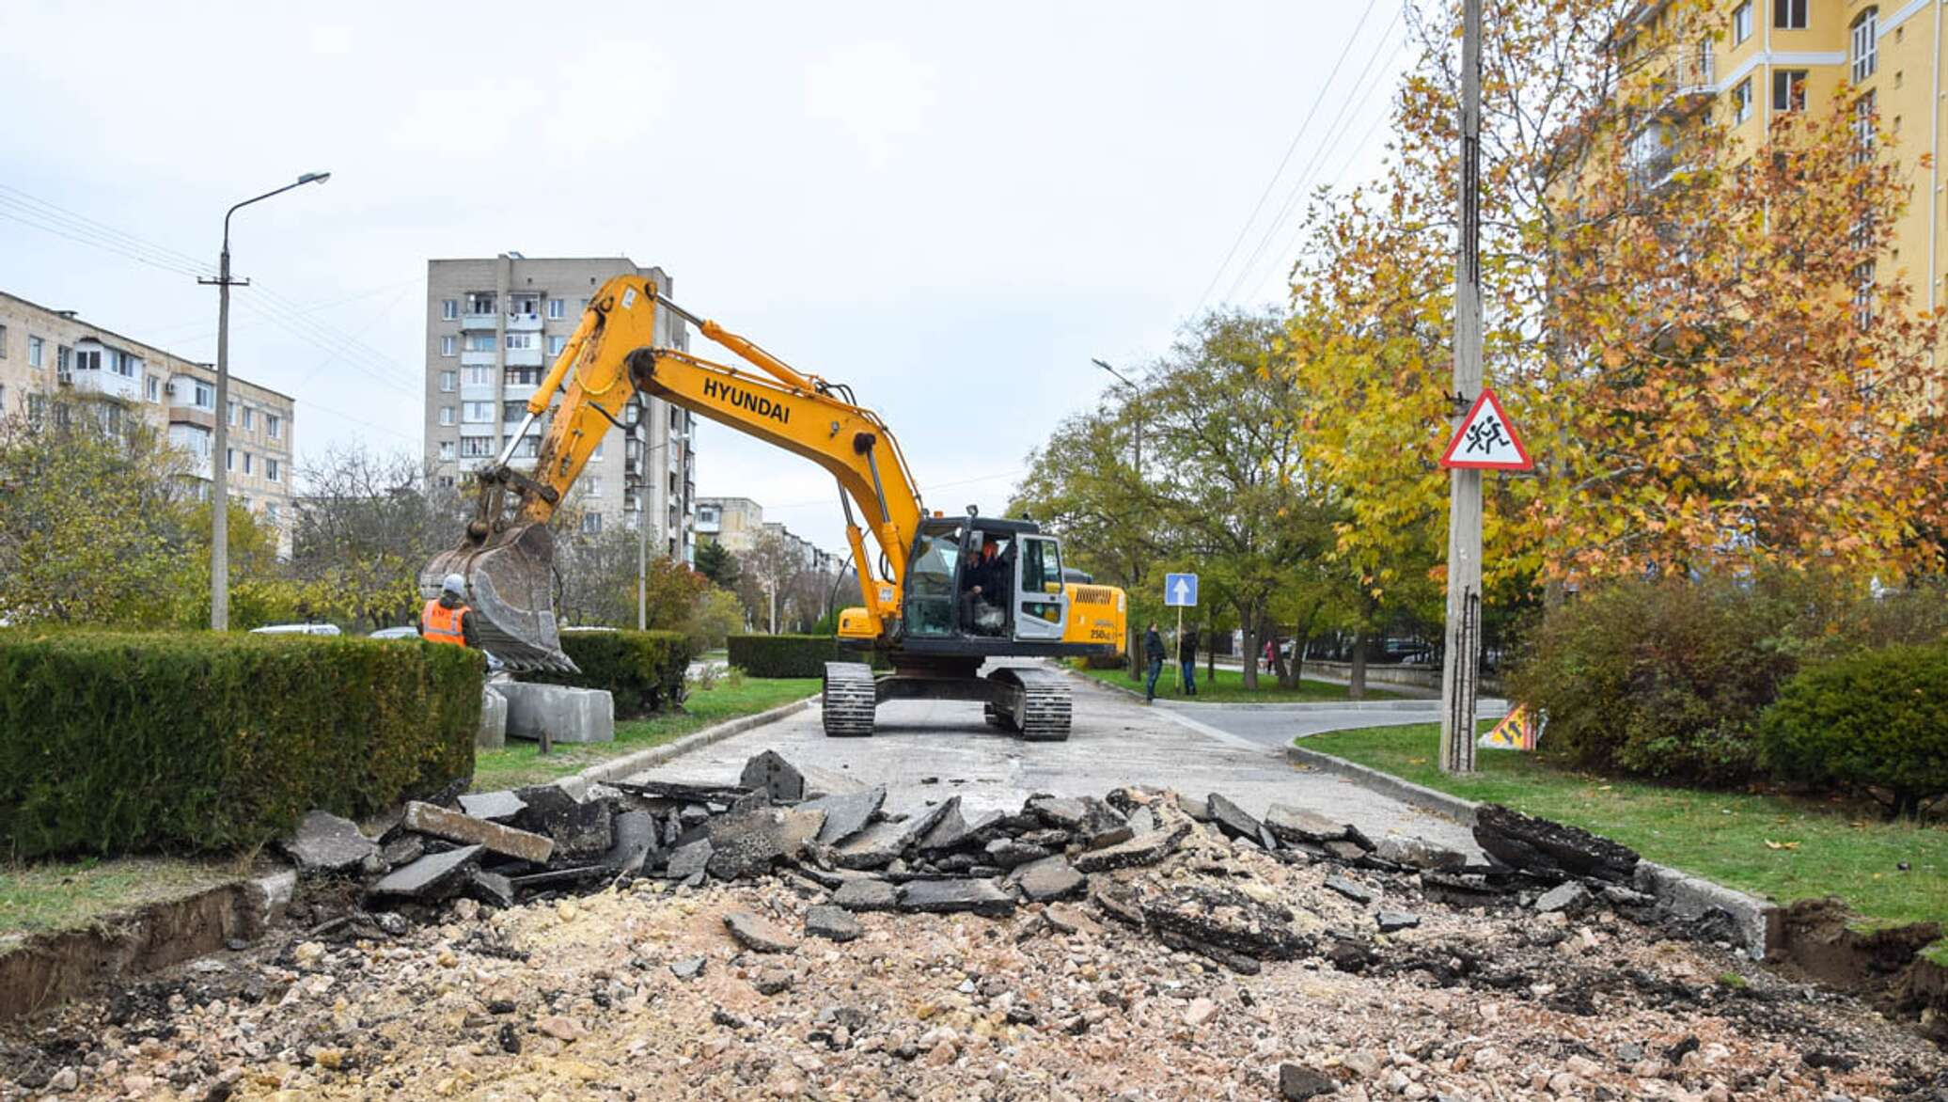
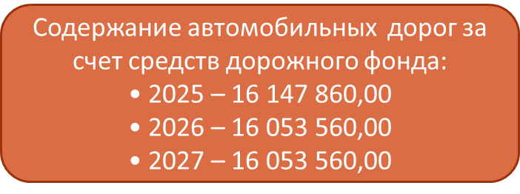
Реформирование и развитие жилищно-коммунального хозяйства городского округа Евпатория Республики Крым

Slide 8
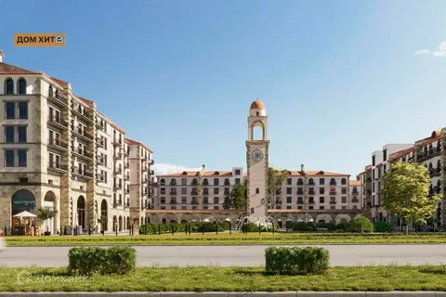
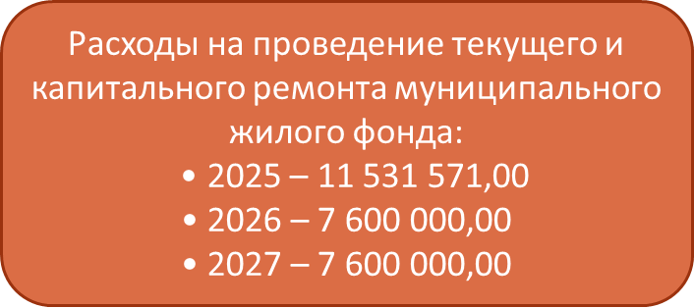
Реформирование и развитие жилищно-коммунального хозяйства городского округа Евпатория Республики Крым

Slide 9
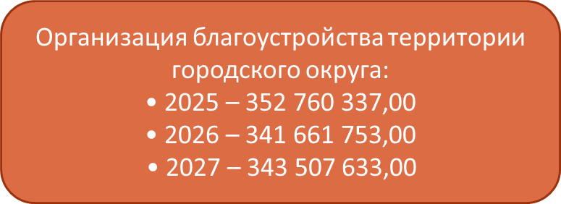
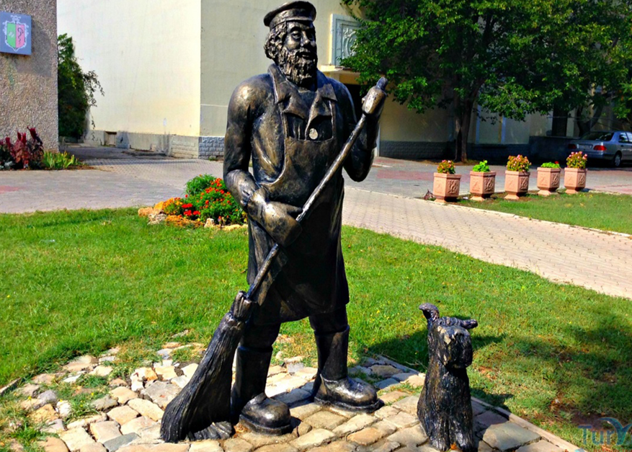
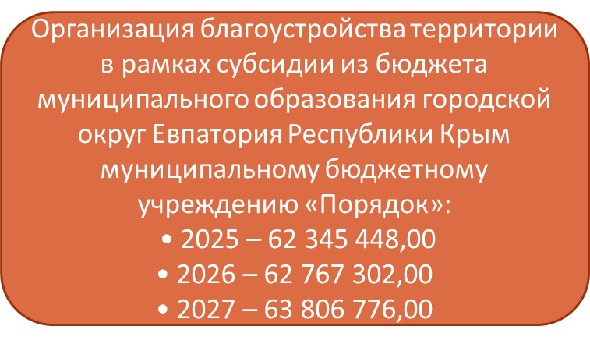
Реформирование и развитие жилищно-коммунального хозяйства городского округа Евпатория Республики Крым

Slide 10
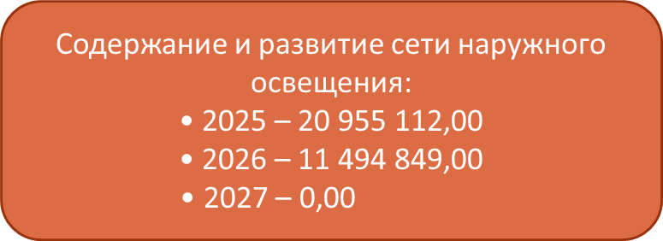
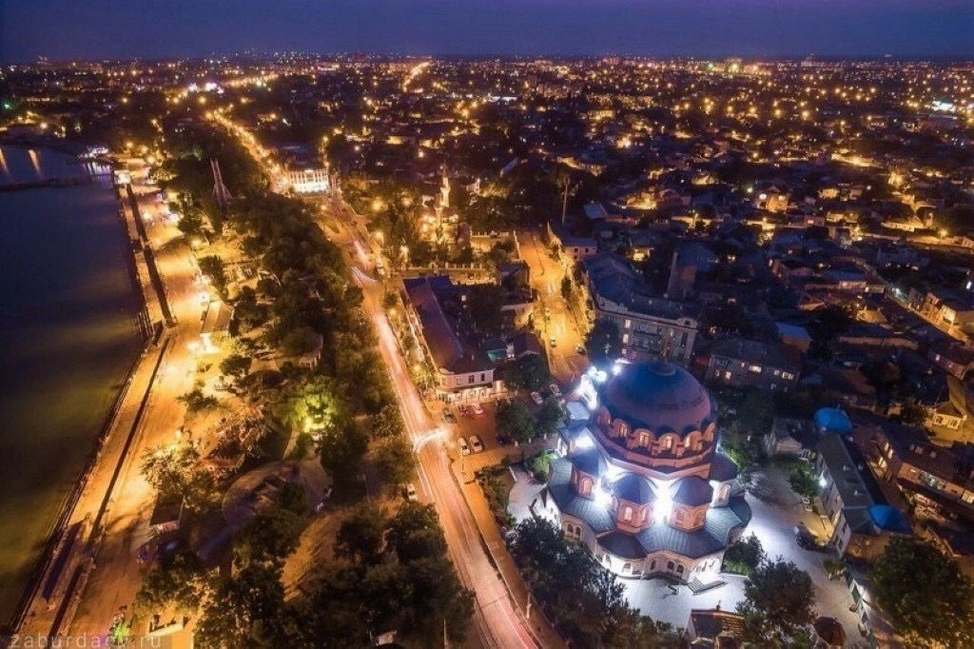
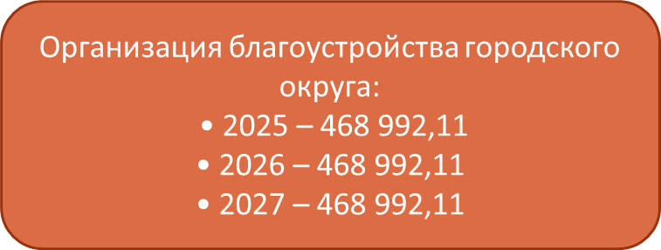
Реформирование и развитие жилищно-коммунального хозяйства городского округа Евпатория Республики Крым

Slide 11
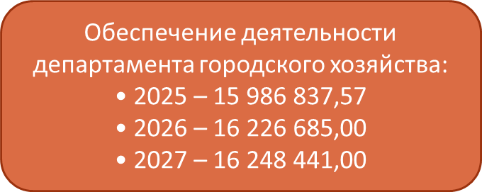
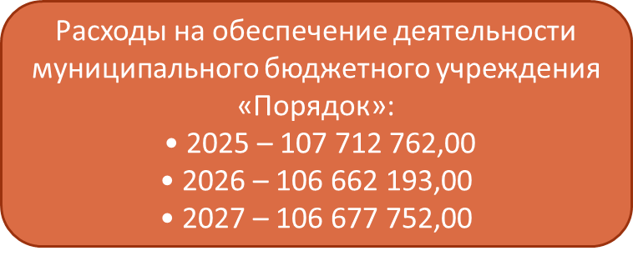
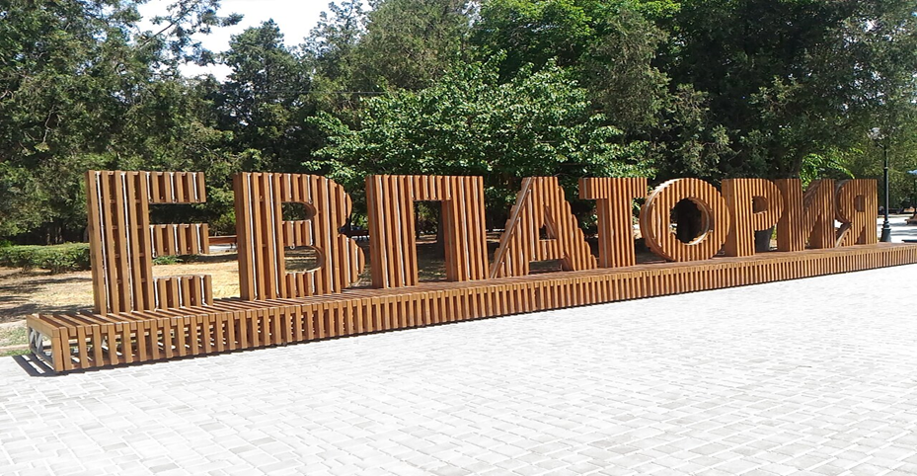
Реформирование и развитие жилищно-коммунального хозяйства городского округа Евпатория Республики Крым

